Slide 2
Reimaginamos la banca a una banca más sostenible con el ambiente
Generamos mas valor ambiental.
Nuestra país lo necesita.
Contaminación, desastres naturales, cambio climático, deforestación.
¿Qué hacemos?
Medimos nuestra huella para poder reducirla con proyectos y acciones concretas.
Impulsamos el financiamiento de proyectos ambientales.
Incentivamos la movilidad eléctrica y la economía circular.

Slide 3
Comparación de la banca
convencional o nuestro
enfoque de proyectos
Analogías en
tema ambiental
Storytelling
ambiental

Slide 4
Ambiental:
Financiamientos verdes para casa, auto y empresas.
Social:
Remesas.

Slide 5
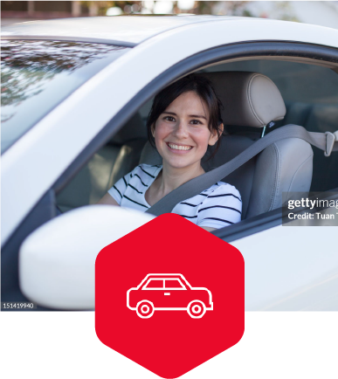
Valor económico
Mujeres BAC (desde sept 2022 – dic2023)
Préstamo PYME
$16.2M
Medios de Pago
2,000
Casa BAC
$1.8M
Auto BAC
$700K

Slide 6
Valor social
Educación financiera:
+220,000
personas capacitadas (este dato es Honduras, desde el 2009 a la fecha) entre adultos, jóvenes y niños
+18,000
personas anualmente
+164,000
visitas en el sitio Finanzas Positivas (desde el 2022 a la fecha) con +900 contenidos

Slide 7
Educación
financiera
XXXX Alumnos
Alianza con el Bachillerato Técnico Profesional en Banca Finanzas desde el 2015
XXXX personas
Programa de Vinculación con UNITEC
+8,000 clientes
planilleros capacitados

Slide 8
+24,000 PYME capacitados
(este dato es Honduras, desde el 2009 a la fecha)
+2000 pyme capacitadas
anualmente

Slide 9
1. Programa de Mentorías
Mujeres BAC
Capacitación, mentoría, bancarización, planes de negocio
3 ganadoras
L300K en premios
2. Único banco miembro de la
Iniciativa de Paridad de Género
3. +2000 Mujeres capacitadas

Slide 10
Voluntariado (datos 2023)
+800
colaboradores
+3,000
horas
11 proyectos
estratégicos (ambientales, educación financiera y mentorías a empresarias)

Slide 11
35 Organizaciones
11 campañas durante el 2023

Slide 12
Reto Yo me uno – Una voz por Honduras
Rediseño del sitio (podemos usar el video)
Lanzamiento Reto Yo me uno
20 Ongs participantes, 3 ganadoras
Anuncio de las finalistas (preparación de video)

Slide 13
Diversidad e Inclusión
Pedir información a Talento de datos relevantes de las comunidades
Cantidad de personas capacitadas
Mujeres en puestos de liderazgo
Cantidad de personas con discapacidad
Visual
Auditiva
Física
Cognitiva

Slide 14
Bienestar integral
Inversión/ horas de capacitación
Programas de salud
Apoyo a la excelencia
Posibilidades

Slide 15
Valor Ambiental
Medición de huella ambiental en 90 edificios y agencias
Agua
Residuos
Carbono
Proyectos de reducción

Slide 16
Valor ambiental
Movilidad Sostenible
3 cargadores (Choluteca, Tegucigalpa y SPS )
Financiamiento de vehículos eléctrico

Slide 17
Valor ambiental – Economía Circular
Tarjeta BIO
Transformación de material publicitario
12 agencias a nivel nacional para recolección de tarjetas en desuso
Le damos una nueva vida convirtiéndolos en bolsas reutilizables

Slide 18
Valor ambiental
+ Digitales - residuos:
Billeteras digitales – 16% usuarios
HIT para comercios – (verificar con CA el dato mas relevante que podemos usar)

